Slide 1
ВІДШКОДУВАННЯ ШКОДИ, ЗАПОДІЯНОЇ ВІЙНОЮ: ПІДГОТОВКА ТРИВАЄ
ВІТАЛІЙ НЕСТОР
Депутат Київради
Арбітражний керуючий

Slide 2
ВІДШКОДУВАННЯ ШКОДИ, ЗАПОДІЯНОЇ ВІЙНОЮ: ПІДГОТОВКА ТРИВАЄ
СИТУАЦІЯ НА СЬОГОДНІ
БІЛЬШІСТЬ АКТИВІВ РОСІЇ ЗНАХОДЯТЬСЯ ПІД САНКЦІЯМИ
АКТИВИ (КОМПАНІЇ З АКТИВАМИ) В СТАНІ ПРИПИНЕННЯ ЧИ БАНКРУТСТВА. ЮРИДИЧНА СЛУЖБА ЄС ФАКТИЧНО ПІДТВЕРДИЛА, ЩО НІХТО НЕ ЗНАЄ, ДЕ ПЕРЕБУВАЮТЬ 86% "ЗАМОРОЖЕНИХ" АКТИВІВ ЦЕНТРАЛЬНОГО БАНКУ РОСІЇ, ЗАГАЛЬНИЙ РОЗМІР ЯКИХ ВОНА ОЦІНЮЄ В $258 МЛРД. ІЗ ЦІЄЇ СУМИ НАРАЗІ ВСТАНОВЛЕНО МІСЦЕЗНАХОДЖЕННЯ НЕ БІЛЬШЕ НІЖ $36,4 МЛРД.
ПОТРЕБА У ЗАКОНОДАВЧОМУ МЕХАНІЗМІ КОНФІСКАЦІЇ АКТИВІВ РОСІЇ
ПОТРЕБА ВИЗНАННЯ РІШЕНЬ УКРАЇНСЬКИХ СУДІВ В КРАЇНАХ, ДЕ Є АКТИВИ РОСІЇ

Slide 3
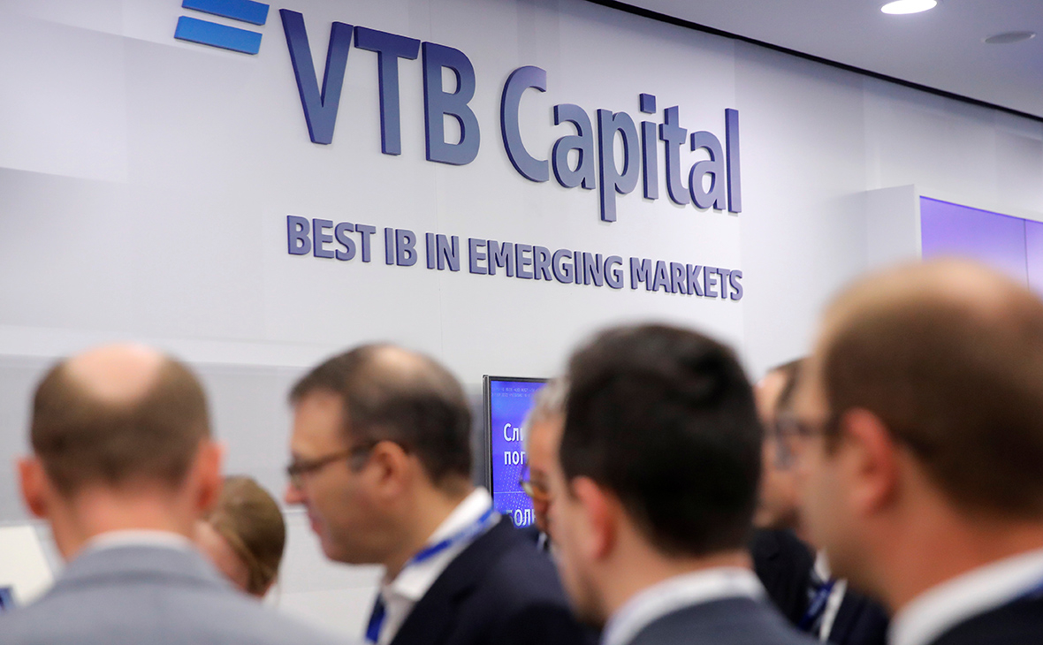
ВІДШКОДУВАННЯ ШКОДИ, ЗАПОДІЯНОЇ ВІЙНОЮ: ПІДГОТОВКА ТРИВАЄ
Активи VTB CAPITAL PLC
З 2014 року компанія перебуває під санкціями. Жорсткість санкційних обмежень була посилена протягом 2022 року, коли Велика Британія, США, ЄС та кілька інших міжнародних юрисдикцій запровадили додаткові санкції проти певних російських та російських афілійованих організацій, спрямованих на заохочення Росії припинити дії, які дестабілізують Україну. Розпорядники майна розпочали заявки на збір і продаж активів в інших юрисдикціях (Швейцарія, Люксембург, Франція, Німеччина, Ірландія та Кіпр) і Бермудські острови.
Стадія – процедура ліквідації.

Slide 4
ВІДШКОДУВАННЯ ШКОДИ, ЗАПОДІЯНОЇ ВІЙНОЮ: ПІДГОТОВКА ТРИВАЄ
Активи VTB CAPITAL PLC
£152,5 млн на рахунках у бельгійській Euroclear, яка виконувала роль депозитарію під час проведення операцій із цінними паперами;
£64,8 млн на рахунках у російському Національному розрахунковому депозитарії (НРД). Ці кошти VTB Capital не зможе отримати, оскільки є резидентом Британії;
облігації на £25,7 млн і акції на £14,7 млн у торговому портфелі;
незаблоковані грошові активи приблизно на £200 млн, з яких уже доступно £13,9 млн;
власні цінні папери на £19 млн - для їх реалізації потрібна додаткова ліцензія, яку ще не отримано;
£350,3 млн у вигляді кредитів клієнтам.
БАЛАНСОВА ВАРТІСТЬ
£1 МЛРД,
ФАКТИЧНО
£362,5 МЛН.

Slide 5
ВІДШКОДУВАННЯ ШКОДИ, ЗАПОДІЯНОЇ ВІЙНОЮ: ПІДГОТОВКА ТРИВАЄ
Кредиторські вимоги до VTB CAPITAL PLC
£800 млн.

Slide 6
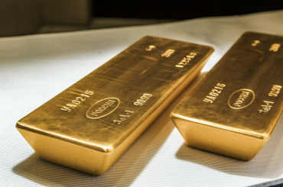
ВІДШКОДУВАННЯ ШКОДИ, ЗАПОДІЯНОЇ ВІЙНОЮ: ПІДГОТОВКА ТРИВАЄ
PETROPAVLOVSK PLC
золотодобувна компанія, що базується в Лондоні і працює в Росії.
Компанія зареєстрована на Лондонській фондовій біржі.
Обсяг активів компанії $1,619 млрд
Обсяг зобов'язань компанії $1,703 млрд. Ініціюючий кредитор - "УГМК-інвест" - інвестиційна дочірня компанія Уральської гірничо-металургійної компанії (УГМК).

Slide 7
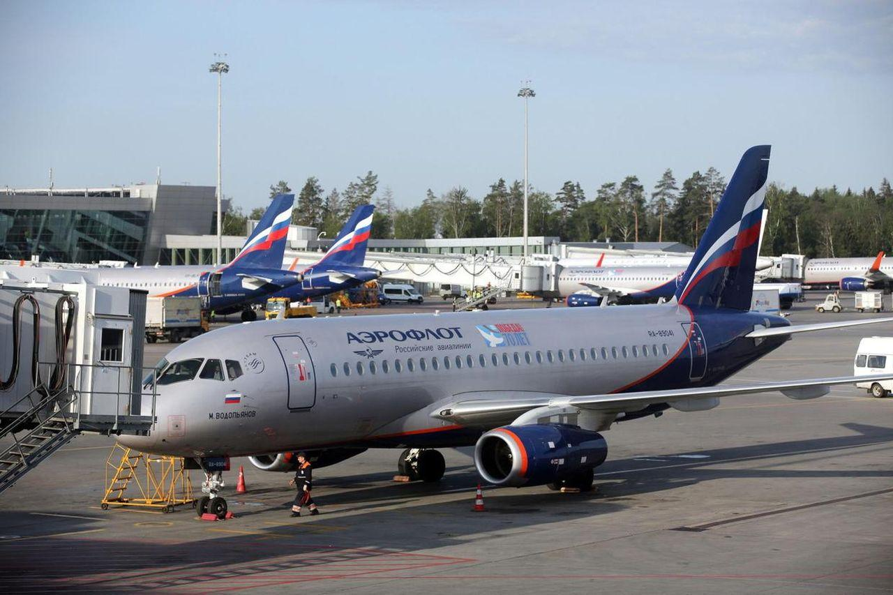
ВІДШКОДУВАННЯ ШКОДИ, ЗАПОДІЯНОЇ ВІЙНОЮ: ПІДГОТОВКА ТРИВАЄ
“GTLK Europe” та “GTLK Capital”
Державна транспортна лізингова компанія - російська державна компанія, яка працює в галузі лізингу для різних видів транспорту та іншого обладнання. GTLK Europe DAC — це її дочірнє підприємство зі штаб-квартирою в Дубліні, Ірландія, і воно фокусується на лізингу літаків.
31 травня 2023 року Високий суд Ірландії ухвалив рішення про початок процедури ліквідації GTLK Europe DAC і GTLK Capital DAC.

Slide 8
ВІДШКОДУВАННЯ ШКОДИ, ЗАПОДІЯНОЇ ВІЙНОЮ: ПІДГОТОВКА ТРИВАЄ
Активи і борги GTLK Europe DAC і GTLK Europe Capital DAC
АКТИВИ:
шість випусків єврооблігацій групи компаній ГТЛК обсягом $3,25 млрд, включно з 70 літаками і 19 морськими суднами. Серед його клієнтів - авіакомпанії Aeroflot, Emirates і EasyJet.
СУКУПНИЙ РОЗМІР КРЕДИТОРСЬКИХ ВИМОГ
складає 4,5 мільярда доларів (4,11 мільярда євро). Частина коштів, виручених після ліквідації GTLK Europe DAC і GTLK Europe Capital DAC потрапить на рахунок російського Національного розрахункового депозитарію (НРД) у бельгійському депозитарії Euroclear

Slide 9
ДЯКУЮ
ЗА УВАГУ!

